Slide 1


BIENVENUE
La réunion démarrera à 10h00. Merci de votre patience.
Nous vous invitons à couper vos micros lorsque vous ne prenez pas la parole.
Webinaire : Présentation de la Gestion en flux

Slide 2
DREAL Provence-Alpes-Côte d’Azur
Mission d’appui à la mise en œuvre de la réforme de la demande et des attributions de logements sociaux en Provence-Alpes-Côte d’Azur
Webinaire : Présentation de la Gestion en flux

Slide 3
Introduction
Objectifs du Webinaire
Présenter la réforme de passage d’une gestion en stock à une gestion « en flux » des attributions de logements sociaux
Introduire le cadre régional de passage à une gestion « en flux » sur la région PACA
Orienter les acteurs vers les ressources disponibles pour préparer et accompagner la mise en œuvre de la réforme

Slide 4
La gestion en flux : présentation « flash »

Slide 5
La gestion en flux
L’origine et le calendrier de la réforme
LA REFORME DES ATTRIBUTIONS
Une réforme impulsée par la loi ALUR (2014) et confortée par les lois Egalité et Citoyenneté (2016) et ELAN (2018)
Un nouveau cadre partenarial en faveur de la mixité sociale, de l’accès au logement et de l’information des demandeurs de logement social
De nouvelles obligations pour les EPCI dotés d’un Programme Local de l’Habitat, compétents en matière d’habitat ou comportant au moins un quartier prioritaire de la politique de la ville (QPV)

Slide 6


La gestion en flux
L’origine et le calendrier de la réforme
LA REFORME DES ATTRIBUTIONS
Conférence Intercommunale du Logement
Le Document cadre et la Convention Intercommunale d’Attribution
Le Plan Partenarial d’Information du demandeur
Objectifs d’attribution territorialisés
Lieux d’accueil et guichets d’enregistrement de la demande
Cotation de la demande

Slide 7
La gestion en flux
L’origine et le calendrier de la réforme
Un nouveau mode de gestion de la demande établi par la loi ELAN du 24 novembre 2018
Une mise en œuvre précisée dans le décret n° 2020-145 du 20 février 2020 relatif à la gestion en flux des réservations de logements locatifs sociaux
Un déploiement effectif de la gestion en flux fixé au plus tard au 24 novembre 2023

Slide 8
La gestion en flux
Les objectifs de la réforme
Permettre plus de souplesse dans la politique d’attribution et favoriser des propositions de logements répondant aux besoins des demandeurs
Répondre plus simplement aux demandes « complexes » (ex : mutations, profils spécifiques, demandeur en situation de handicap)

Slide 9
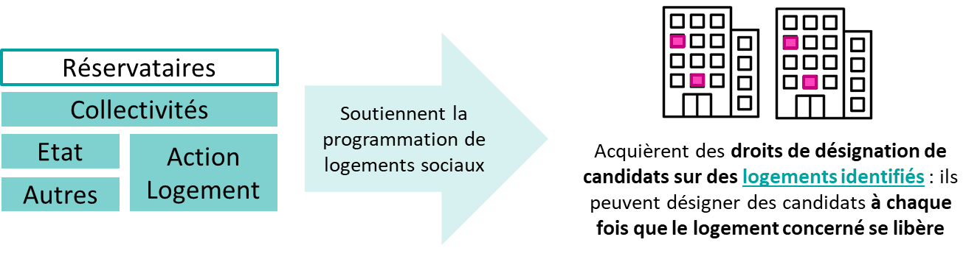

La gestion en flux
Les principes de la réforme : Un changement de paradigme
GESTION EN STOCK
Réservataires
Collectivités
Soutiennent la programmation de logements sociaux
Etat
Action Logement
Acquièrent des droits de désignation de candidats sur des logements identifiés : ils peuvent désigner des candidats à chaque fois que le logement concerné se libère
Autres

Slide 10
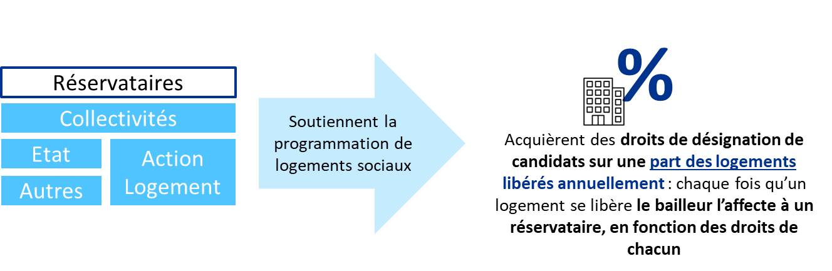
La gestion en flux
Les principes de la réforme : Un changement de paradigme
GESTION EN FLUX
%
Réservataires
Collectivités
Soutiennent la programmation de logements sociaux
Etat
Action Logement
Acquièrent des droits de désignation de candidats sur une part des logements libérés annuellement : chaque fois qu’un logement se libère le bailleur l’affecte à un réservataire, en fonction des droits de chacun
Autres

Slide 11
La gestion en flux
Les principes de la réforme : Qu’est ce qui change concrètement ?
Certaines choses ne changent pas :
Le soutien à la programmation de logement social continue à ouvrir des « droits de réservation »
Les réservataires gardent une « gestion directe » : lorsque le bailleur leur flèche un logement, les réservataires proposent les dossiers à présenter en Commission d’Attribution
Le % d’attribution annuel de chaque réservataire est déterminé à partir de la répartition des droits de réservation en stock (voir ci-après)
Lors de la 1ère mise en location d’un logement, l’attribution est gérée « en stock »
Les partenariats bailleurs-réservataires perdurent

Slide 12
La gestion en flux
Les principes de la réforme : Qu’est ce qui change concrètement ?
Exemple :
5 des 10 logements relèvent du contingent du réservataire A, soit 50% du flux
3 des 10 logements relèvent du contingent du réservataire B, soit 30% du flux
2 des 10 logements relèvent du contingent du réservataire C, soit 20% du flux
Réservataire A
Réservataire B
Réservataire C

Slide 13




Lorsque un logement se libère
La gestion en flux
Les principes de la réforme : Qu’est ce qui change concrètement ?
GESTION EN STOCK
1
2
Le bailleur informe le réservataire A de la libération du logement
BAILLEUR
3
RESERVATAIRE
1. Le bailleur est informé qu’un logement du contingent du réservataire A se libère
Le réservataire propose des dossiers pour passage en CALEOL (même s’il ne présente pas les dossiers qui sont les plus adaptés au logement)
4
CALEOL
La CALEOL examine les candidatures

Slide 14

Lorsque un logement se libère
La gestion en flux
Les principes de la réforme : Qu’est ce qui change concrètement ?
GESTION EN FLUX
1
2
2. En fonction des caractéristiques du logement, le bailleur identifie parmi les réservataires celui pour lequel le logement est le plus adapté (public, atteinte des objectifs)
BAILLEUR
3
Le bailleur informe le réservataire de la libération du logement et transmets une « fiche navette »
1. Le bailleur est informé qu’un logement se libère
5
RESERVATAIRE
4
CALEOL
Le réservataire propose des dossiers pour passage en CALEOL (même s’il ne présente pas les dossiers qui sont les plus adaptés au logement)
La CALEOL examine les candidatures

Slide 15
Sur une année
La gestion en flux
Les principes de la réforme : Qu’est ce qui change concrètement ?
GESTION EN STOCK
Chaque réservataire a obtenu des droits de réservation en fonction de la rotation sur son parc de logement
Si 6 logements se sont libérés : 5 logements du réservataire A, et 1 logement du réservataire B, alors :
  Le réservataire A obtenu 5 attributions
  Le réservataire B a obtenu 1 attribution
  Le réservataire C n’a obtenu aucune attribution

Slide 16
Sur une année
La gestion en flux
Les principes de la réforme : Qu’est ce qui change concrètement ?
GESTION EN FLUX
Chaque réservataire a obtenu des droits de réservation en fonction de ce qu’il représente dans le « flux » des attributions
Si 6 logements se sont libérés :
  Le réservataire A obtenu 3 attributions (=50% de 6)
  Le réservataire B a obtenu 2 attribution (=30% de 6)
  Le réservataire C a obtenu 1 attribution (=20% de 6)
Un retour annuel (semestriel au démarrage) par le bailleur sur les logements mis à disposition et les attributions effectives
Réservataire A
50% du flux
→ Les bailleurs sont garants du fait de proposer chaque année aux réservataires un nombre de logements correspondant à la proportion des logements dont ils étaient attributaire dans l’ensemble du parc
Réservataire B
30% du flux
Réservataire C
20% du flux

Slide 17

La gestion en flux
L’assiette
Sont concernés par la gestion en flux :
Les logements conventionnés ouvrant droit à l’aide personnalisée au logement (APL) relevant des dispositions relatives aux attributions de logements locatifs sociaux
  PLAI, PLUS, PLS
Les logements non conventionnés mais construits, améliorés ou acquis et améliorés avec le concours de l’Etat (à savoir, les logements ayant bénéficiés d’un financement aidé antérieur à 1977 tels les HBM, HLMO, PLR, PSR, ILM, ILN, etc.)
Les logements déconventionnés mais tombant de l’application de l’article L441-6 du CCH.
=

Slide 18

La gestion en flux
L’assiette
Sont, à l’inverse, exclus de la gestion en flux :
Les logements Prêt Locatif Intermédiaire ;
Les logements réservés au profit des services relevant de la défense nationale ou de la sécurité intérieure ;
Les résidences universitaires et logements foyers (logements étudiants, CHRS et résidences sociales, foyers travailleurs migrants) ;
Les logements réservés au profit des établissements publics de santé.
Sont également exclus les logements qui ne sont pas destinés à être remis en location à leur libération :
Les logements dédiés à la vente sur l’année ;
Les logements appelés à faire l’objet d’une démolition.

Slide 19
La gestion en flux
Le calcul du flux
Etape 1. L’estimation du nombre de logements disponibles à la location sur l’année
Nb. de logements « éligibles au flux »
Taux de rotation global du bailleur (méthode harmonisée)
Nombre de logements disponibles à la location sur l’année
Etape 2. Le calcul du flux
Flux réservataire A
Nombre estimé de logements disponibles à la location sur l’année
Relogements ANRU, ORCOD, LHI
Flux annuel
Poids de chaque réservataire dans l’état des lieux
Flux réservataire B
Mutations annuelles
Flux réservataire C

Slide 20
La mise en œuvre de la gestion en flux

Slide 21
La gestion en flux
Le cadre régional
Un important travail partenarial conduit à l’échelle régionale sur la mise en œuvre de la réforme, piloté par la DREAL avec l’AR HLM PACA et Corse et Action Logement et avec une mobilisation / concertation continue des bailleurs et EPCI
  Installation d’un Club régional de suivi de la mise en œuvre de la réforme et d’un COPIL régional
  Ouverture d’un espace partagé et mise à disposition de documents et éléments ressources (Osmose)

Slide 22

La gestion en flux
La mise en œuvre de la réforme : le passage du stock au « flux »
Réalisation d’un état des lieux des logements réservés
Négociations réservataires – bailleurs
Signature des conventions
Suivre la mise en œuvre
1
2
3
4
Recensement des droits de réservation en cours : volume et nature des logements / réservataires pour chaque bailleur social
Identification de « l’assiette »
Calcul du flux par réservataire
Echanges sur les modalités d’application de la convention
Formalisation des conventions
Délibération au sein des instances pour les collectivités
Signature avant le 24 novembre 2023
Dialogue bailleur – réservataire
Une année 2024 d’expérimentation
Un cadre d’échange bailleur – réservataire renforcé
Etapes pilotées par les bailleurs, ces derniers sont chargés – avec l’appui des EPCI - de mobiliser les réservataires
Référentiel régional
Référentiel régional
Convention type PACA
RESSOURCES

Slide 23
Les ressources et outils

Slide 24
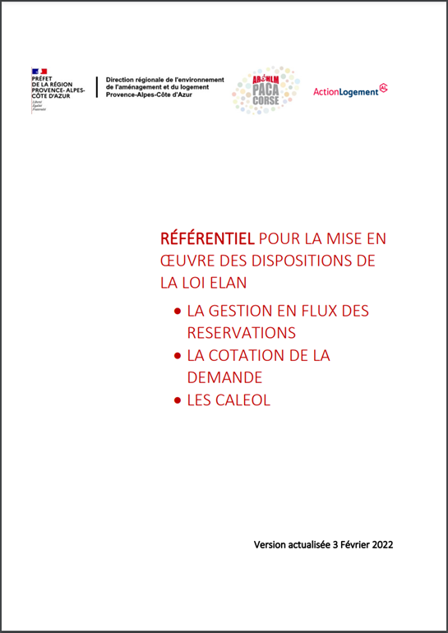
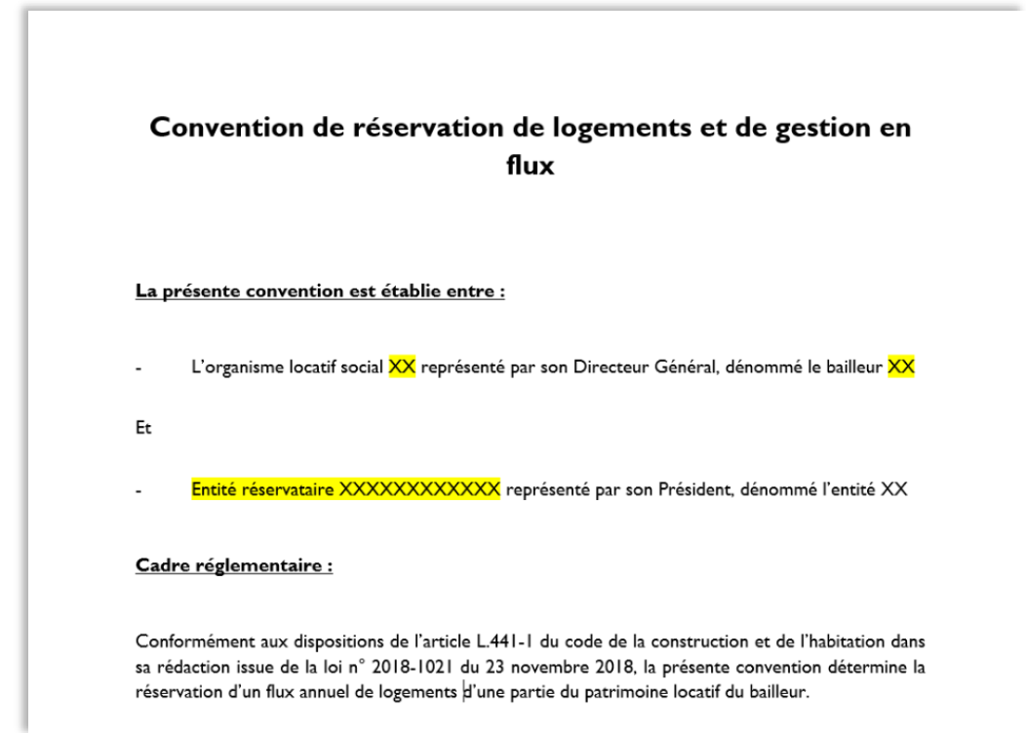
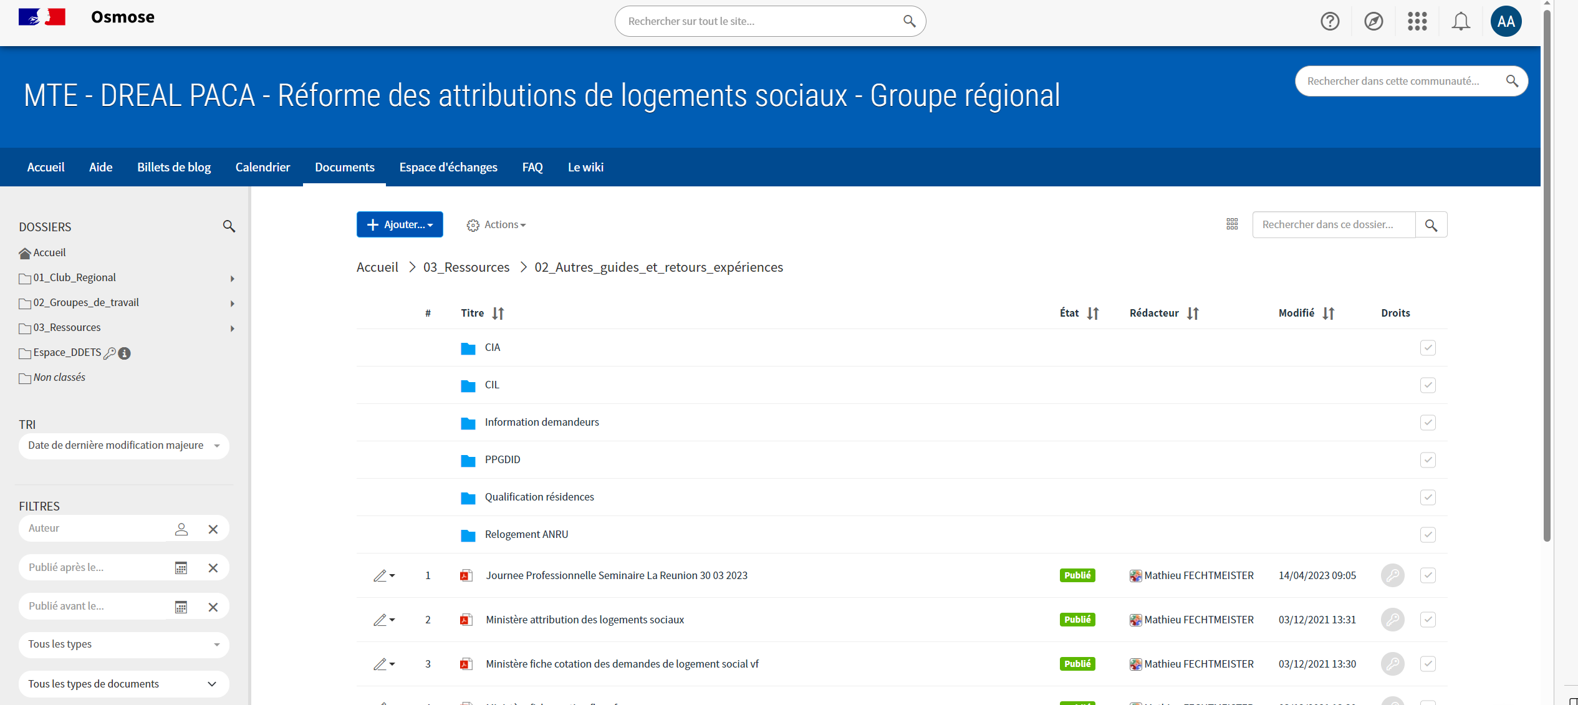
La gestion en flux
Le cadre régional : Quels ressources ?
Référentiel régional
Convention type
Espace partagé

Slide 25

La gestion en flux
Le cadre régional : Vos contacts
Echelle régionale
Echelle départementale
FECHTMEISTER Mathieu - DREAL PACA/SEL/UPH Mathieu.Fechtmeister@developpement-durable.gouv.fr
DREAL
Directions Départementales de l’Emploi, du Travail et des Solidarités
DDETS
Manon VENTURELLI – Chargée de mission Gestion locative / Innovation sociale mventurelli@arhlmpacacorse.com
AR HLM
Bailleurs

Slide 26

La gestion en flux
Les ressources légales et règlementaires
Loi n°2018-1021 portant Evolution du Logement, de l’Aménagement et du Numérique (ELAN) du 23 novembre 2018, instituant la gestion en flux ;
Décret n° 2020-145 du 20 février 2020 relatif à la gestion en flux des réservations de logements locatifs sociaux ;
Décret n° 2021-1016 du 30 juillet 2021 portant modification du décret n° 2019-1378 du 17 décembre 2019 relatif à la cotation de la demande de logement social et du décret n° 2020-145 du 20 février 2020 relatif à la gestion en flux des réservations de logements locatifs sociaux ;
Instruction ministérielle relative à la mise en œuvre de la cotation de la demande de logement social et de la gestion en flux des réservations de logements sociaux ML/2022-03/12103 du 28 mars 2022
Arrêté du 19 avril 2022 relatif à la liste minimale des matières devant être réglées par la convention de réservation de logements par l'Etat mentionnée à l'article R. 441-5-2 du code de la construction et de l'habitation
Les textes règlementaires
→ Un cadre d’application sur PACA précisé dans le référentiel régional

Slide 27

La gestion en flux
Les ressources : guides pratiques, documents opérationnels
Cahier repère de l’USH « Se préparer à la gestion en flux des réservations », 2020
La réforme de la gestion de la demande et des attributions de logements sociaux, observation et retour d’expériences auprès de 12 sites, USH, 2020
« Réforme(s) des attributions : quel impact pour les acteurs locaux ? », OPH La fédération, 2020
Cahier repère de l’USH « Mettre en œuvre la gestion en flux des réservations de logements : enjeux, impacts et éléments de méthodes », janvier 2023
Attributions de logements sociaux, droits de réservations & gestion en flux : Réponses aux questions que se posent les maires et élus intercommunaux, USH, septembre 2023
Les documents ressources locaux et nationaux

